Slide 1
Laboratório #1
Exercício #2

Slide 2
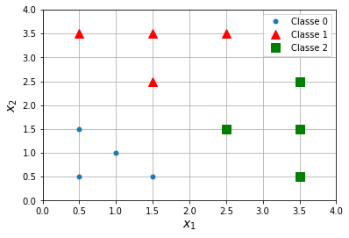
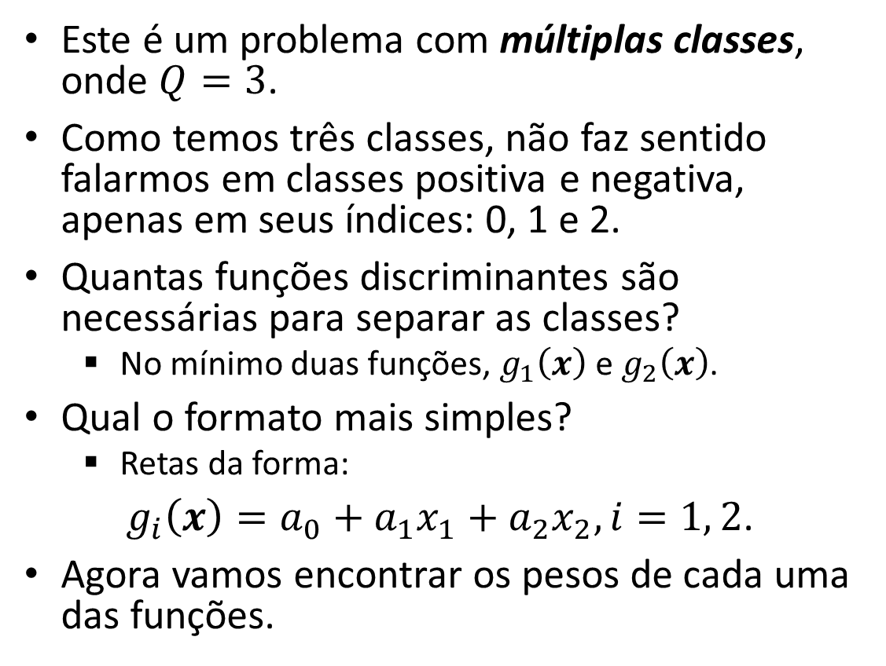
Quantas funções discriminantes?
Este é um problema com múltiplas classes, onde $Q=3$.
Como temos três classes, não faz sentido falarmos em classes positiva e negativa, apenas em seus índices: 0, 1 e 2.
Quantas funções discriminantes são necessárias para separar as classes?
No mínimo duas funções, $g_{1}\left(x\right)$ e $g_{2}\left(x\right)$.
Qual o formato mais simples?
Retas da forma:
${g_{i}\left(x\right)=a}_{0}+a_{1}x_{1}+a_{2}x_{2}, i=1, 2$.
Agora vamos encontrar os pesos de cada uma das funções.

Slide 3
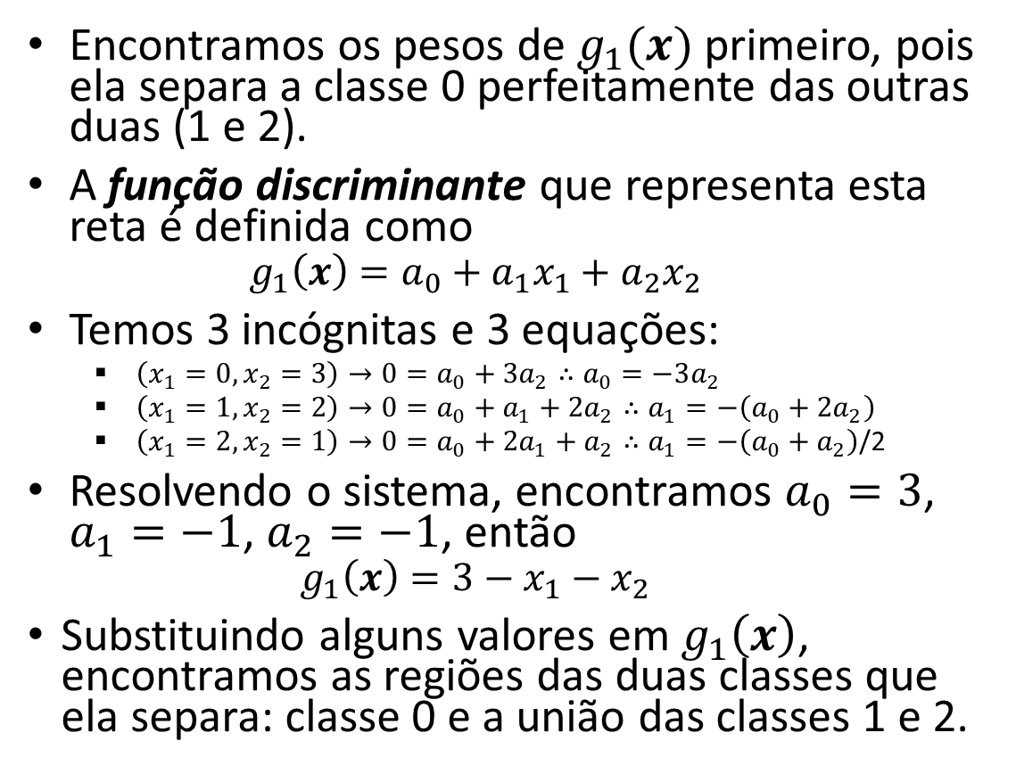




Encontrando os pesos $g_{1}(x)$
$$g_{1}\left(x\right)=0$$
Encontramos os pesos de $g_{1}(x)$ primeiro, pois ela separa a classe 0 perfeitamente das outras duas (1 e 2).
A função discriminante que representa esta reta é definida como
$$g_{1}\left(x\right)=a_{0}+a_{1}x_{1}+a_{2}x_{2}$$
Temos 3 incógnitas e 3 equações:
${\left(x_{1}=0,x_{2}=3\right)→0=a}_{0}+{3a}_{2}∴a_{0}=−3a_{2}$
${\left(x_{1}=1,x_{2}=2\right)→0=a}_{0}+a_{1}+{2a}_{2}∴a_{1}=−\left(a_{0}+{2a}_{2}\right)$
${\left(x_{1}=2,x_{2}=1\right)→0=a}_{0}+{2a}_{1}+a_{2}∴a_{1}=−\left(a_{0}+a_{2}\right)$/2
Resolvendo o sistema, encontramos $a_{0}=3$, $a_{1}=−1$, $a_{2}=−1$, então
$$g_{1}\left(x\right)=3−x_{1}−x_{2}$$
Substituindo alguns valores em $g_{1}\left(x\right)$, encontramos as regiões das duas classes que ela separa: classe 0 e a união das classes 1 e 2.
$$g_{1}\left(x\right)<0$$
$$g_{1}\left(x\right)>0$$

Slide 4
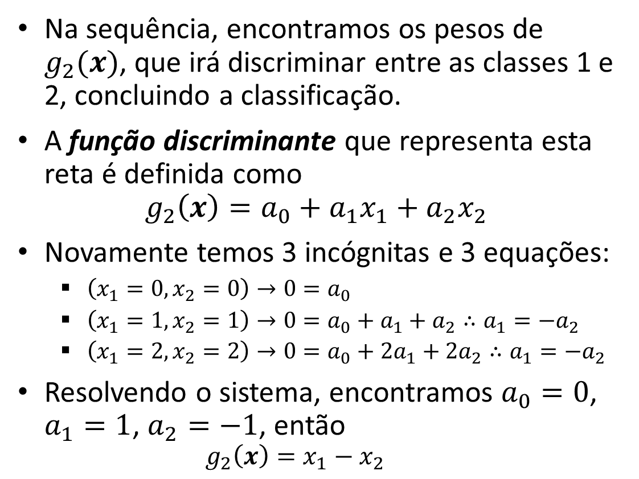




Encontrando os pesos $g_{2}(x)$
Na sequência, encontramos os pesos de $g_{2}(x)$, que irá discriminar entre as classes 1 e 2, concluindo a classificação.
A função discriminante que representa esta reta é definida como
$$g_{2}\left(x\right)=a_{0}+a_{1}x_{1}+a_{2}x_{2}$$
Novamente temos 3 incógnitas e 3 equações:
${\left(x_{1}=0,x_{2}=0\right)→0=a}_{0}$
${\left(x_{1}=1,x_{2}=1\right)→0=a}_{0}+a_{1}+a_{2}∴a_{1}=−a_{2}$
${\left(x_{1}=2,x_{2}=2\right)→0=a}_{0}+{2a}_{1}+{2a}_{2}∴a_{1}=−a_{2}$
Resolvendo o sistema, encontramos $a_{0}=0$, $a_{1}=1$, $a_{2}=−1$, então
$$g_{2}\left(x\right)=x_{1}−x_{2}$$
$$g_{2}\left(x\right)=0$$
$$g_{2}\left(x\right)<0$$
$$g_{2}\left(x\right)>0$$

Slide 5
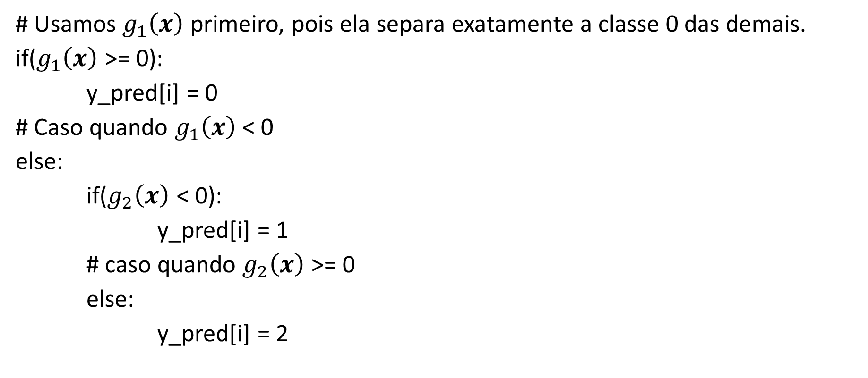
Trecho da função predict
# Usamos $g_{1}\left(x\right)$ primeiro, pois ela separa exatamente a classe 0 das demais.
if($g_{1}\left(x\right)$ >= 0):
y_pred[i] = 0
# Caso quando $g_{1}\left(x\right)$ < 0
else:
if($g_{2}\left(x\right)$ < 0):
y_pred[i] = 1
# caso quando $g_{2}\left(x\right)$ >= 0
else:
y_pred[i] = 2

Slide 6

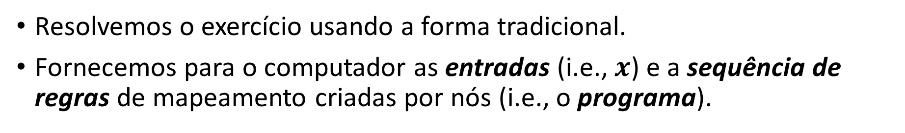
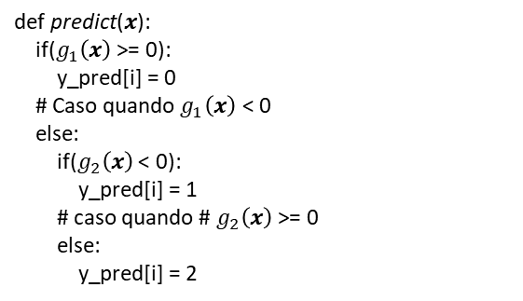

Paradigma da programação tradicional
$$x$$
Computador
$$y$$
programa
def predict($x$):
if($g_{1}\left(x\right)$ >= 0):
y_pred[i] = 0
# Caso quando $g_{1}\left(x\right)$ < 0
else:
if($g_{2}\left(x\right)$ < 0):
y_pred[i] = 1
# caso quando # $g_{2}\left(x\right)$ >= 0
else:
y_pred[i] = 2
Resolvemos o exercício usando a forma tradicional.
Fornecemos para o computador as entradas (i.e., $x$) e a sequência de regras de mapeamento criadas por nós (i.e., o programa).

Slide 7



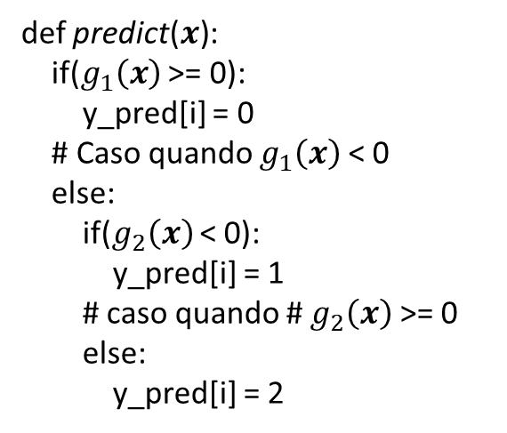
Paradigma do ML
Resultado do treinamento
def predict($x$):
if($g_{1}\left(x\right)$ >= 0):
y_pred[i] = 0
# Caso quando $g_{1}\left(x\right)$ < 0
else:
if($g_{2}\left(x\right)$ < 0):
y_pred[i] = 1
# caso quando # $g_{2}\left(x\right)$ >= 0
else:
y_pred[i] = 2
$$x$$
Computador com algoritmo de treinamento do modelo de ML
Conjunto de dados de treinamento
Modelo de ML
(Classificador)
$$≈$$
$$y_{esperado}$$
Fornecemos as entradas e as respostas esperadas, i.e., atributos e classes, ao computador e deixamos que ele aprenda, através de treinamento, um modelo que mapeie as entradas nas respostas esperadas da melhor forma possível.

Slide 8



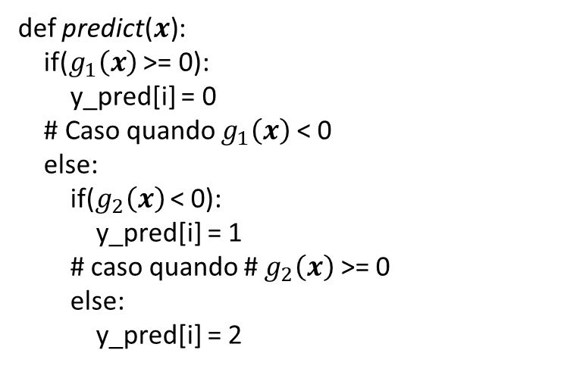



Objetivo do curso
Treinamento
$$y_{esperado}$$
def predict($x$):
if($g_{1}\left(x\right)$ >= 0):
y_pred[i] = 0
# Caso quando $g_{1}\left(x\right)$ < 0
else:
if($g_{2}\left(x\right)$ < 0):
y_pred[i] = 1
# caso quando # $g_{2}\left(x\right)$ >= 0
else:
y_pred[i] = 2
Modelo de ML
(Classificador)
$$x$$
$$erro$$
$$≈$$
$$y_{pred}$$
Treinar modelos de ML que aprendam, sem serem explicitamente programados, a classificar as entradas, $x$, em suas respectivas classes.

Slide 9
Objetivo do curso
Treinamento
$$y_{esperado}$$
def predict($x$):
if($g_{1}\left(x\right)$ >= 0):
y_pred[i] = 0
# Caso quando $g_{1}\left(x\right)$ < 0
else:
if($g_{2}\left(x\right)$ < 0):
y_pred[i] = 1
# caso quando # $g_{2}\left(x\right)$ >= 0
else:
y_pred[i] = 2
Modelo de ML
(Classificador)
$$x$$
$$erro$$
$$≈$$
$$y_{pred}$$
Ou seja, o objetivo é encontrar funções discriminantes (i.e., equação e seus respectivos pesos) que minimizem o erro de classificação.

